Slide 1
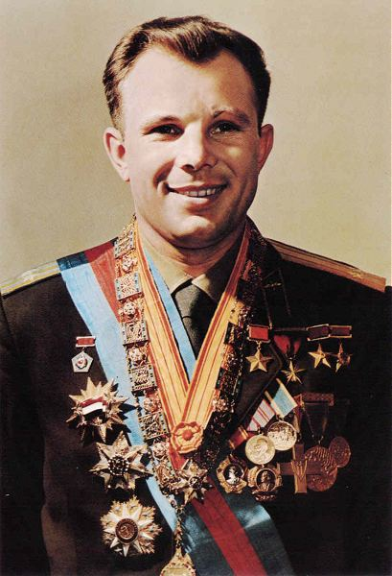
Знаете каким он парнем был!!!
Юрий Алексеевич Гагарин

Slide 2
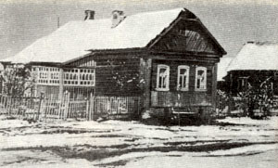
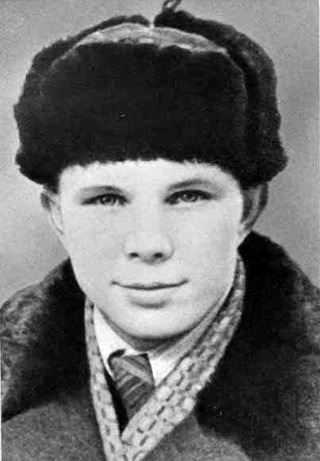
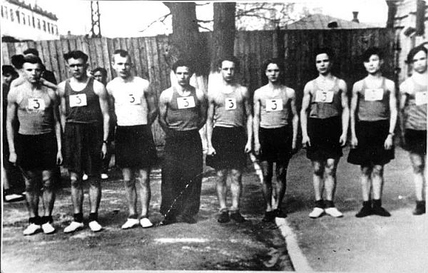
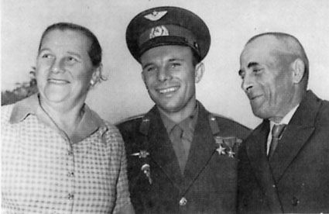
Биография Гагарина Ю.А.
Юрий Алексеевич Гагарин родился 9 марта 1934 года в селе Клушино, неподалёку от города Гжатск (позднее переименованного в город Гагарин). По происхождению крестьян: его отец — Алексей Иванович Гагарин (1902—1973) плотник, мать Анна Тимофеевна Матвеева (1903—1984) — свинарка. Детство Юрия прошло в деревне Клушино. 1 сентября 1941 года мальчик пошёл в школу, а 12 октября деревню заняли немцы и его учёба прервалась. Почти полтора года деревня Клушино была оккупирована немецкими войсками. 9 апреля 1943 года деревню освободила Красная армия, и учёба в школе возобновилась. В мае 1945 г. семья Гагариных переехала в Гжатск. В мае 1949 г. Гагарин окончил шестой класс Гжатской средней школы, и поступил в Люберецкое ремесленное училище №10. Одновременно поступил в вечернюю школу рабочей молодёжи, и окончил с отличием училище по специальности формовщик-литейщик.

Slide 3
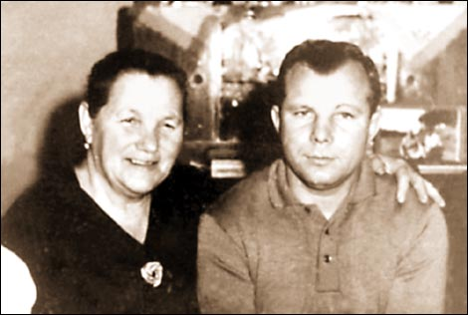
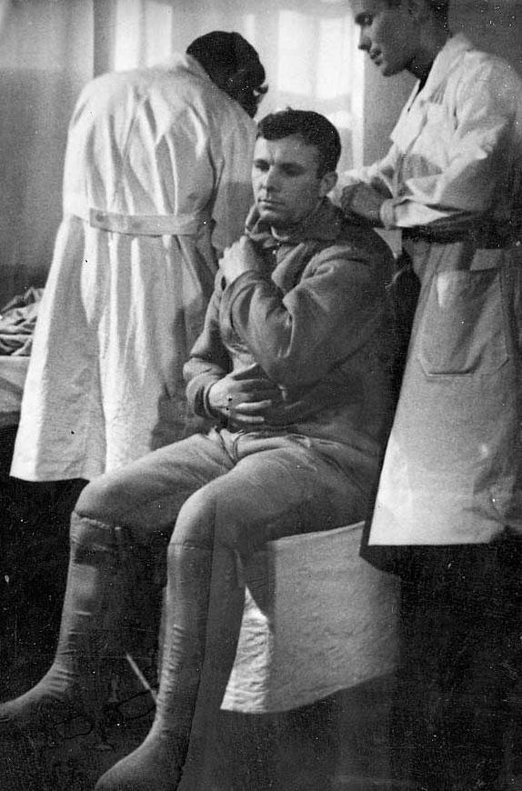
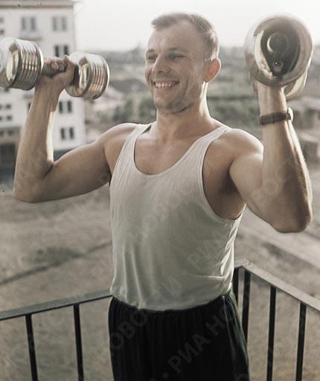
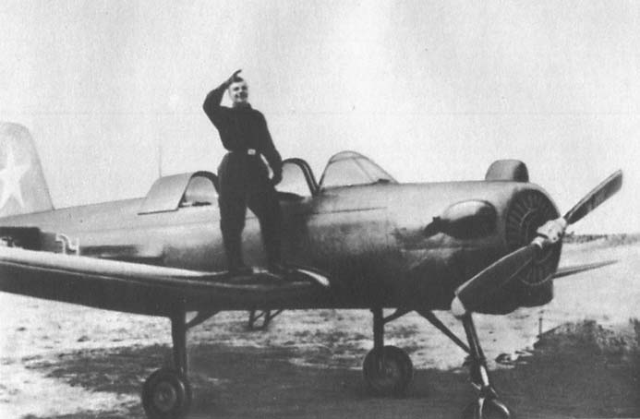
В августе 1951 г. Гагарин поступает в Саратовский индустриальный техникум, и впервые приходит в Саратовский аэроклуб. В 1955 г. Юрий Гагарин добился значительных успехов, закончил с отличием учёбу и совершил первый самостоятельный полет на самолёте Як-18. В октябре 1955 г. Гагарин был призван в армию и отправлен в Оренбург, в 1-е военно-авиационное училище лётчиков имени К.Ворошилова. 25 октября 1957 г. Гагарин училище закончил.
9 декабря 1959г. Гагарин написал заявление с просьбой зачислить его в группу кандидатов в космонавты. Уже через неделю его вызвали в Москву для прохождения всестороннего медицинского обследования. Специальная медкомиссия, признала старшего лейтенанта Гагарина годным для космических полётов. 3 марта 1960 г. приказом Главнокомандующего ВВС зачислен в группу кандидатов в космонавты, а с 11 марта приступил к тренировкам.

Slide 4
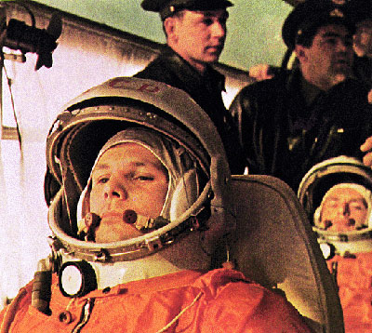
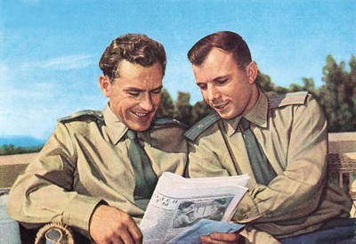
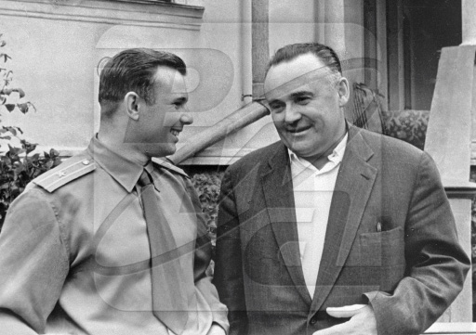
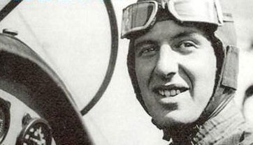
Полёт в космос Подготовка
Кроме Гагарина, были ещё претенденты на первый полёт в космос, всего было двадцать человек. Они не были лучшими пилотами страны, претендентов отбирал сам Королев, важен был рост, вес и здоровье: возраст не должен быть превышать 30 лет, вес — 72 кг, а рост — 170 см (рост Гагарина был 165 см). Только при таких характеристиках космонавт мог поместиться в первом космическом корабле «Восток», так как ракета, на которой предстояло лететь.
Марк Галлай — человек, который готовил космонавтов к полёту — однажды сказал очень точно: «В любом авиационном полку можно набрать двадцать таких лётчиков…». Из двадцати претендентов отобрали шестерых. Старт планировалось назначить полет между 11 и 17 апреля 1961 года. Того, кто полетит в космос, определили в последний момент, на заседании ГК, ими стали Гагарин и его дублёр Герман Титов
Гагарин и Титов
Гагарин и Королев
Марк Галлай

Slide 5
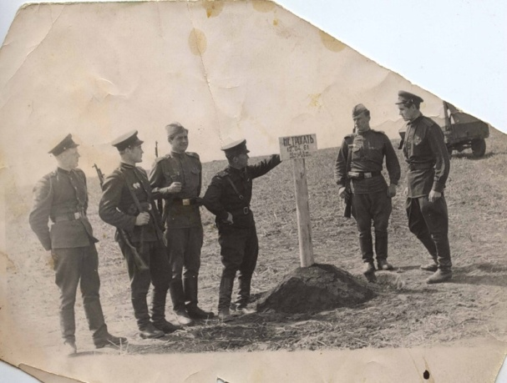
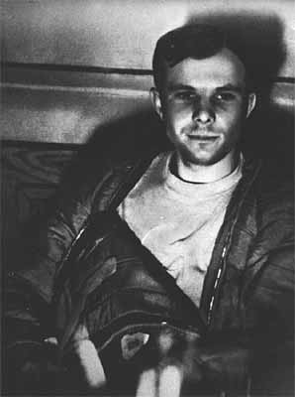
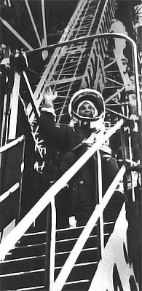
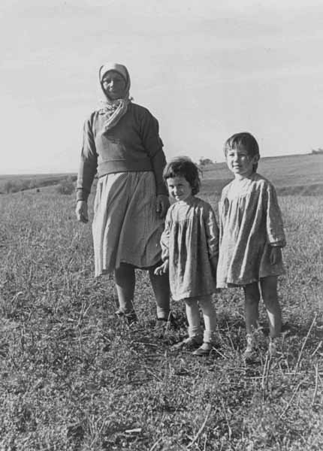
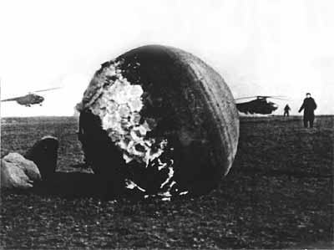
Полёт в космос
Старт корабля «Восток» был произведён в 09:07 12 апреля 1961 года по московскому времени с космодрома Байконур. Выполнив один оборот вокруг Земли в 10:55:34 на 108 минуте, корабль завершил плановый полёт. Позывной Гагарина был «Кедр». Спускаемый аппарат с Гагариным приземлился в Саратовской области, неподалёку от Энгельса. В 10:48 радар в близлежащем военном аэропорту засёк неопознанную цель - это был спускаемый аппарат, - а чуть позже, за 7 км до земли, в соответствии с планом полёта Гагарин катапультировался, и целей на радаре появилось две.
Первыми людьми, которые встретили космонавта после полёта, оказались жена лесника Анна Акимовна Тахтарова и её шестилетняя внучка Рита. Вскоре к месту событий прибыли военные из близлежащей части. Одна группа военных взяла под охрану спускаемый аппарат, а другая повезла Гагарина в расположение части.

Slide 7
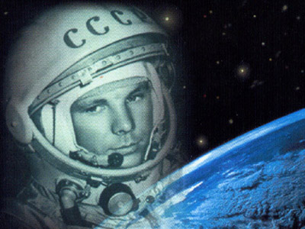
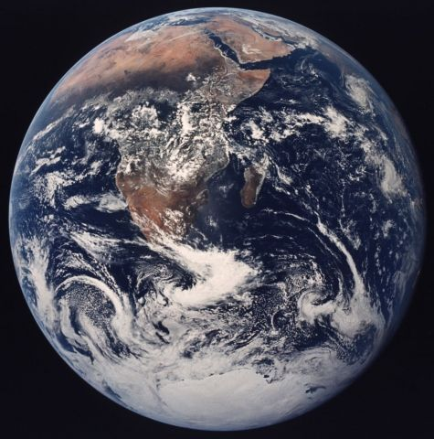
Исторические слова Юрия Гагарина

Slide 8
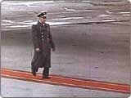
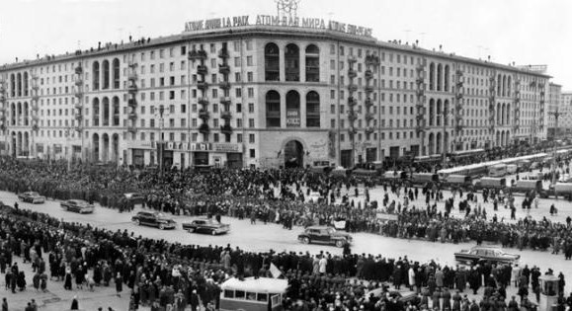
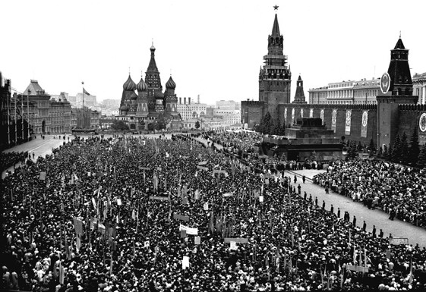
Встреча в Москве
15 апреля 1961 года никто не планировал грандиозной встречи Гагарина в Москве. Всё решил в последний момент Никита Хрущев. Гагарину было присвоено внеочередное звание и он стал майором.
На подлёте Гагарина к Москве к его самолёту присоединился почётный эскорт истребителей, состоящий из МИГов. В аэропорте Внуково Гагарина ожидал грандиозный приём. Самолёт подрулил к центральному зданию аэропорта, спустили трап и первым по нему сошёл Гагарин. От самолёта до правительственных трибун была протянута ярко-красная ковровая дорожка, по ней и пошёл Юрий Гагарин под звуки оркестра. Подойдя к трибуне, Юрий Гагарин отрапортовал, что задание партии и Советского правительства выполнено…
Дальше была поездка в открытой машине, Гагарин стоял во весь рост и всех приветствовал. Кругом слышались поздравления, многие махали плакатами.
В роддомах прошли стихийные акции, всех младенцев назвали Юрами.
Никита Хрущёв вручил Гагарину на Красной площади Золотую звезду «Героя Советского Союза» и присвоил новое звание «Летчик-космонавт СССР».
На следующий день была организована пресс-конференция.

Slide 9
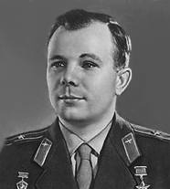
Гагарин
Юрий
Алексеевич
12 апреля 1961 год.
Космический корабль-спутник
«Восток»

Slide 10
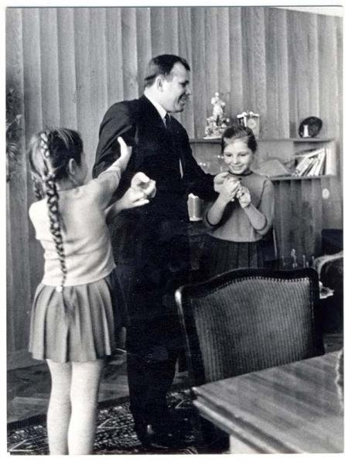
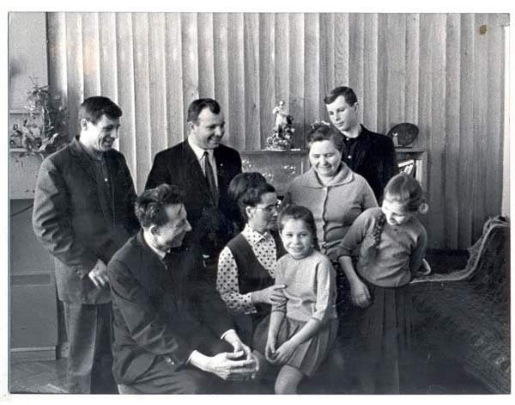
Юрий Алексеевич был прекрасным мужем и отцом
24 марта 1968 года. С семьей.
24 марта 1968 года. С детьми.

Slide 11
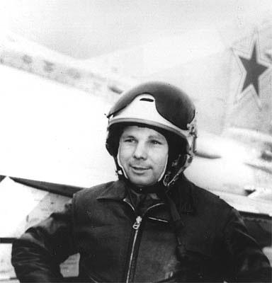
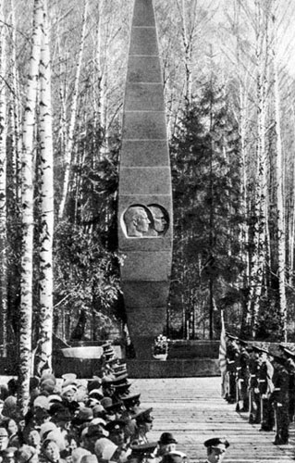
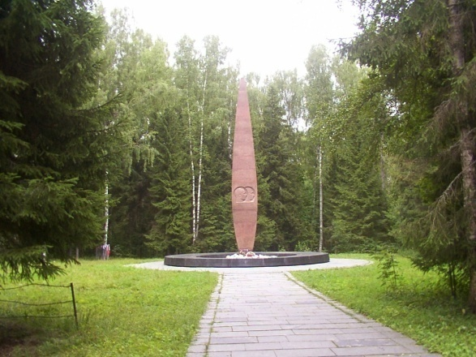
Трагическая гибель
После полёта в космос Гагарин учился в академии им. Жуковского и поэтому некоторое время не имел лётной практики, также сказывалась и общественная деятельность. Первый после перерыва самостоятельный вылет на МиГ-17 он совершил в начале декабря 1967 года. Приземлился со второго захода из-за неверного расчёта на посадку, характерного для лётчиков имевших перерыв в полётах.
Обстоятельства смерти Гагарина до сих пор доподлинно неизвестны. Существует ряд противоречивых версий его гибели. Официальная версия такова:
Самолёт МиГ-15 с Гагариным и его инструктором, Героем Советского Союза полковником Серегиным, разбился 27 марта 1968 г. в 10:30 утра в районе деревни Новосёлово в 18 км от города Киржач Владимирской области. Видимость была плохая. Самолёт вошёл в штопор, для того чтобы вывести его, пилотам не хватило нескольких секунд. На ветке нашли клочок лётной куртки Гагарина, права водителя, а в бумажнике нашли фотографию Королева. Так же были найдены часы и по положению частей механизма стало ясно, что они остановились ровно в 10:43.
Перед полётом в космос Ю. Гагарин составил прощальное письмо — на случай, если погибнет. Это письмо вручили жене после его гибели под Киржачом.

Slide 12
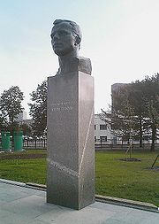
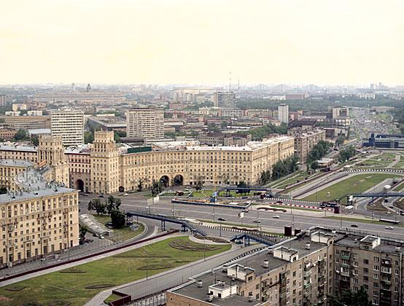
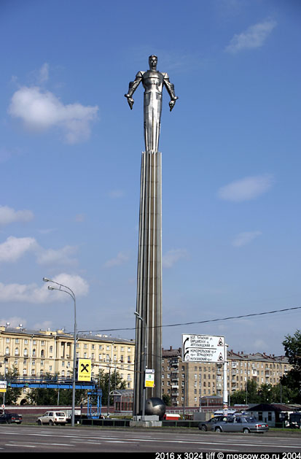
Память
Именем Гагарина названы:
Научно-исследовательское судно «Космонавт Юрий Гагарин»,
Город Гагарин (бывший Гжатск),
Кратер на обратной стороне Луны,
астероид №1772,
Площадь в Москве, где стоит памятник космонавту,
Кубок Гагарина, главный трофей новообразованной Континентальной хоккейной лиги (Гагарин был большим хоккейным болельщиком).
Во многих городах существуют улицы, проспекты, площади, бульвары, парки, клубы и школы имени Гагарина.
Памятник Юрию Гагарину в Москве
Площадь Гагарина в Москве

Slide 13
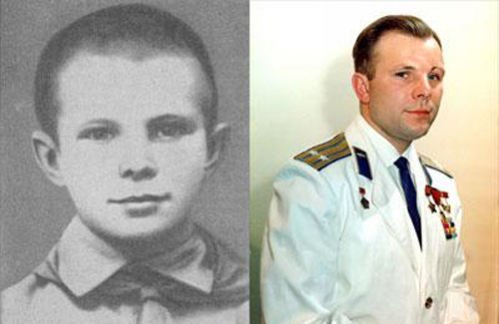
СПАСИБО ЗА ВНИМАНИЕ!!!

Slide 14
Выполнила ученица 10 класса
Гончарова Алена.
Руководитель Наумова Елена Викторовна

